Slide 1
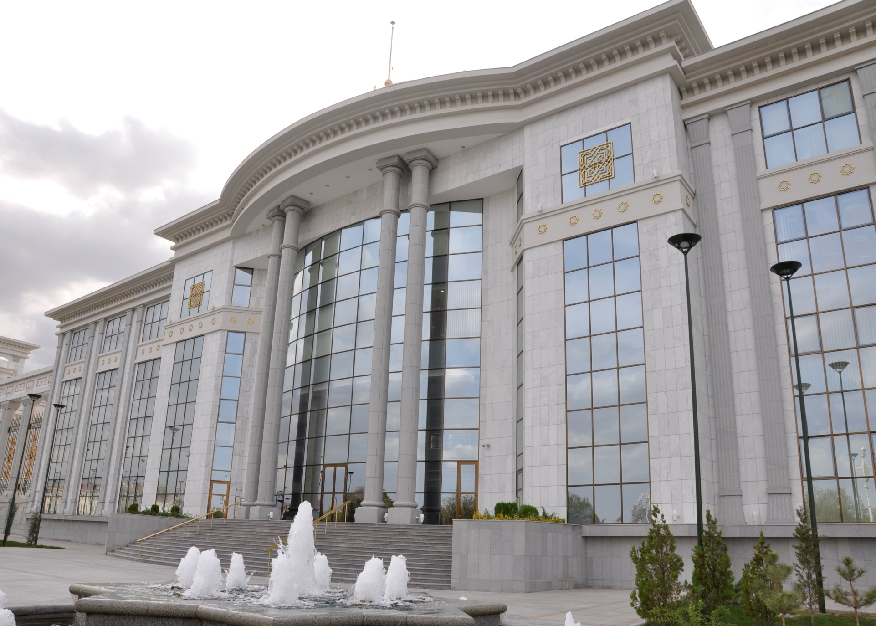


TÜRKMENISTANYŇ GORANMAK MINISTRLIGINIŇ BEÝIK SAPARMYRAT TÜRKMENBAŞY ADYNDAKY HARBY INSTITUTY
“Awiasiýa dwigatelleriň nazarýeti”dersi boýunça Leksiýa №14
Awiasiýa tehnikalary we ýaraglary kafedrasynyň toplum başlygy – uly mugallymy
podpolkownik Şehiýew Hudaýberdy

Slide 2

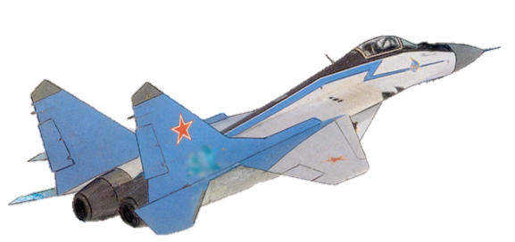
Tema № 3.2. Turbinanyň gözenekleriniň esasy parametrirleri we häsiýetleri.
Sapak 3.2.2.Turbinalaryň pilçeleriniň sowadylyşy.
Okuw soraglary:
1. Turbinanyň pilçeleriniň sowadylyş usullary.
2. Basgançagyň PTK dürli faktorlaryň täsiri.

Slide 3

Sapagyň maksady
1. Harby talyplara kompressorlaryň durnuksyz režimi – pompaž barada düşünje bermek.
2. Olarda okly kompressoryň işi we gurluşyny öwrenmek olaryň gulluk durmuşynda bu soraglaryň zerur bolup durýandygyny terbiýelemek.

Slide 4
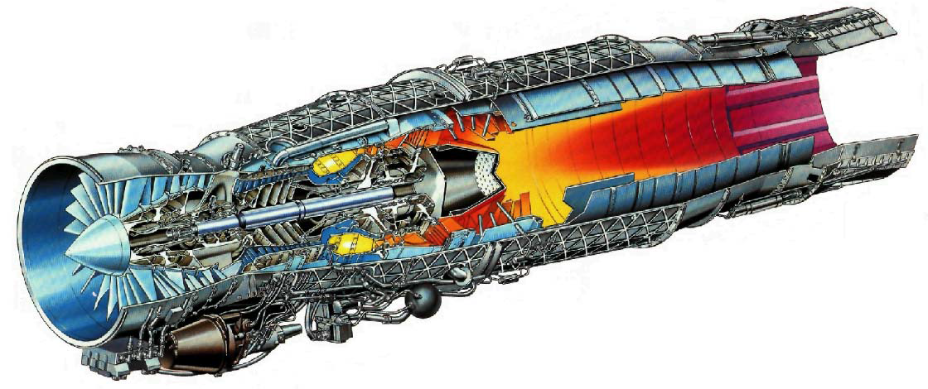
ULANYLAN EDEBIÝATLAR
1. П.К. Казанджан, Л.П. Алексеев, Нечаев Ю.Н. Теория авиационных двигателей. Военное издательство министерства обороны союза ССР Москва- 1955.

Slide 5

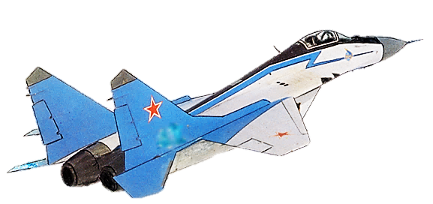
1. Turbinanyň pilçeleriniň sowadylyş usullary.
Turbinany sowaltmak we gurlanda (döredilende) ulanýan materiallar.
Gaz turbinalar statik we dinamik agramlyklardan başga, olaryň lopatalary ýokary gaz temperaturasy hem täsir edýär.
Lopatalaryň temperaturasy agramlygyny, olary sowatmak ýoly bilen çözýärler.
PK(iş lopatalrynyň) sowaldyş ugry uç konstruktiw üç görnüşli ugur bilen ýollandyrylandyr:
1. Içerki kanallar bilen;
2. Duplek torlaşdyrmak bilen;
3. Gilzeleşdirilen usul bilen.

Slide 6

А Д N
Turbinanyň sowadyş ulgamy detallaryň görkezilen maksimal temperaturasyny saklamak üçin niýetlenen. Munda turbinanyň işiniň ygtybarlylygy we ulanyş möhleti üçin gerek bolan gurluş materiýallarynyň ýeterlik mehanki berkligi üpjin edilýär.
Turbinanyň gurluşynyň esasy elementleriniň sowadylmagynyň talap edilýäni bu işçi we soplowoý lopatkalar, işçi tigiriň diski we soplowoý apparatyň korpusy bolup durýar. Turbinanyň elementleriniň sowadylyş ulgamy aşakda slaýtlarda görkezilen.

Slide 7


А Д N
Ştyrly ýylylygy beriji Gilzaly işçi lopatkalary
işçi lopatka 1- ştyr. 1- oboloçkasy; 2- güýç steržini.

Slide 8
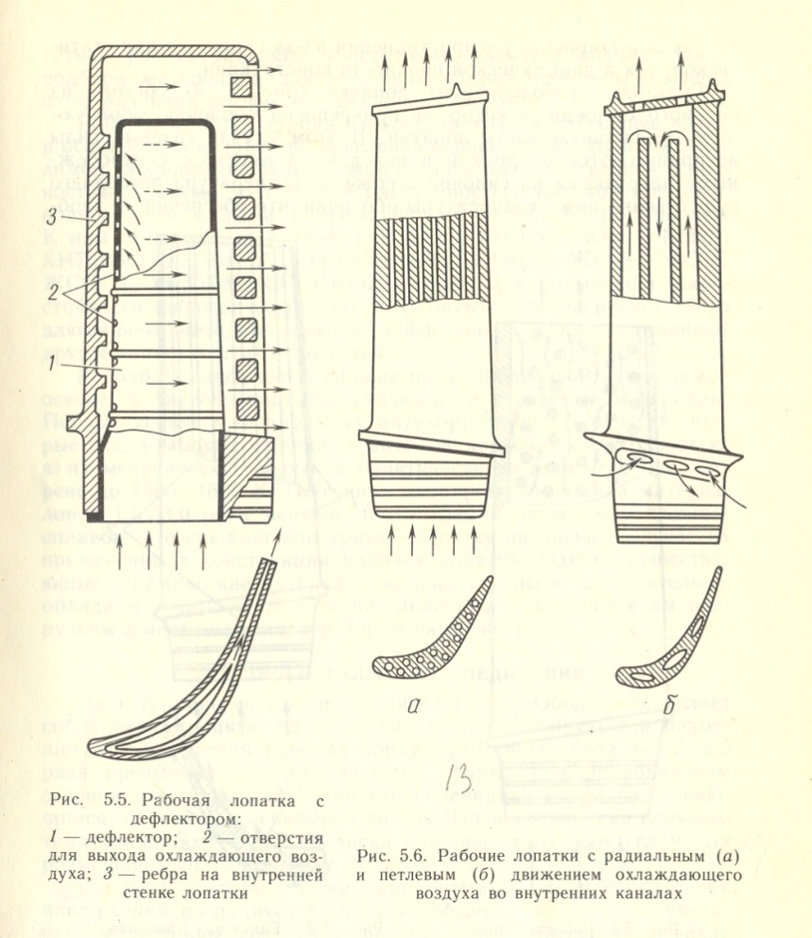
А Д N
Deflektorly işçi lopatkasy
1- deflektor; 2- sowadyjy howanyň çykýan deşigi; 3- lopatkalryň içerki diwarynda gapyrgalar.

Slide 9
А Д N
Soplowoý apparatyň birinji basganjagynyň lopatkasyna (2), disklere (4, 7), işçi lopatkalara (3, 6) we turbinanyň korpusyna (1) sowatmak üçin gidýän howanyň ýoly strelka bilen görkezilen. Häzirki wagtda howa bilen sowadylyşyň iki esasy görnüşi giň ulanyşa eýe boldy.(194-nji surat)
işçi lopatkalary (3, 6) turbinanyň howa bilen sowadylýan diskine ýylylygy çykarmak sowatmak ulgamy;
turbinanyň lopatkalaryny (2) içerki howa bilen sowadyş ulgamy.
Bu ulgamlarda sowadyjy höküminde dwigateliň howa gysyjysyndan alynýan howany ulanýarlar

Slide 10
А Д N
Turbinanyň işçi we soplowoý apparatyň lopatkalrynyň ýasalyş materialy höküminde ЖС6-К, ЖС6-КП, ЭИ-617, ЭИ-929, ЭИ-437Б, ЛК-4 materiallary ulanylýar.
Turbinanyň diskleri üçin nikeliň esasyndaky splawlar ЭИ-437Б, ЭИ-766 we beýlekiler ulanylýar.
Turbinalaryň korpusyny ЭИ-417, Я1T we titan splawlaryndan ýasaýarlar.
Turbinany sowaltmak we gurlanda (döredilende) ulanýan materiallar.
Gaz turbinalar statik we dinamik agramlyklardan başga, olaryň lopatalary ýokary gaz temperaturasy hem täsir edýär.
Lopatalaryň temperaturasy agramlygyny, olary sowatmak ýoly bilen çözýärler.

Slide 11
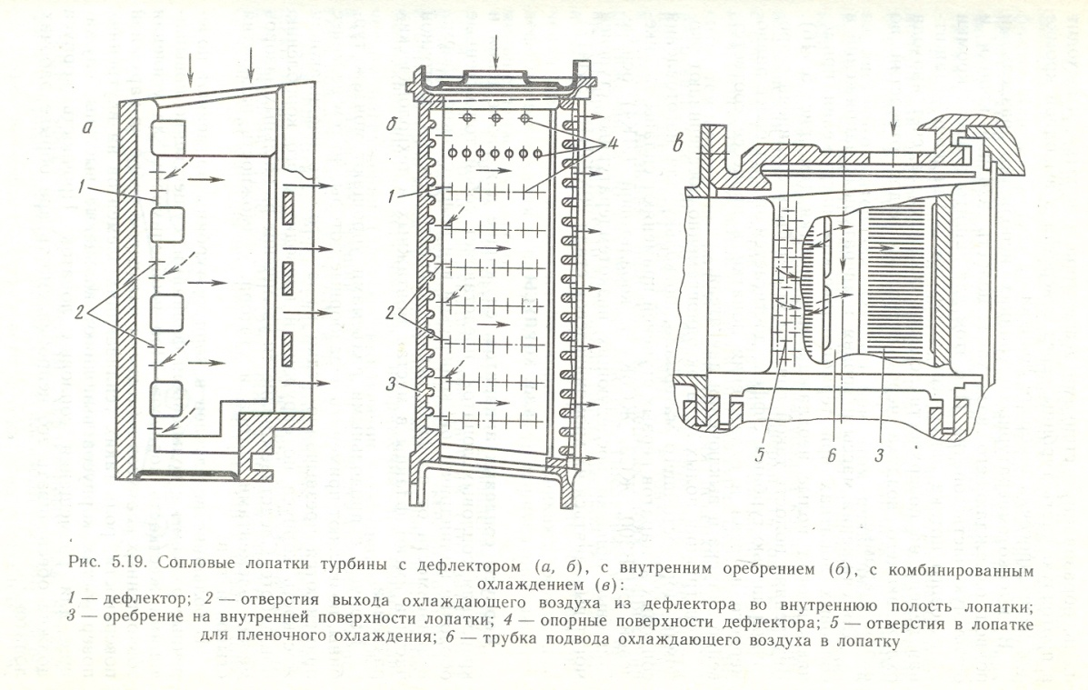
А Д N
Turbinanyň soplowoý lopatkasy deflektory bilen (a,b), içerki gapyrgasy bilen (b), kombirlenen sowadyjysy bilen (w)
1-deflektor. 2-lopatkanyň içerki boşlugyna sowadyjy howanyň giriş deşigi; 3-lopatkalaryň içerki tekizliginiň gapyrgalary; 4-deflektoryň daýanç tekizligi; 5- sowatmak üçin lopatkada deşik; 6- sowadyjy howany lopatka beriji turubka.

Slide 12
А Д N
Ulanylýan materiallar:
1) Turbinanyň korpusy- hromnikelewyý polat 20 23H18(ЭU417),12 18H9T, beýik temperaturaly trubkalar 10 11H20T3 P(ЭU696)
2) СA I-nji basgançagy nikel we kadmiý garylan (AHB300, ЖС3,H С6K),(AK 4) başga lopatklar pes temperaturaly ступеней хромникель polatdan 20 23H18(ЭU417)
3) Wal- ligirotat edilen (высоколичевых) polat (18 HBA, 40 HMA,13 MBFPA).
4)PA- nikel garylan beýik gyzgyna çydamly, köpwagtly çydamly,ýeterlikli plastiçny, beýik ýylylyk geçiriji kiçi koeffisiýent lineýni giňelişli (линейного расширения) ХH77T10P (ЭU437B), ХH70NWT10B
Также разрабатываются новые сплавы ,которые не меняются при T=1500-1600K

Slide 13


2. Gözenegiň çykyşynda gazyň tizligi..
Turbinanyň effektiw hereket koeffisiýenti diýilip turbinanyň walynyň peýdaly işiniň adiabatiki giňeliş işine gatnaşmagyna aýdylýar.
$$η_{э.т}=\frac{L_{э.т}}{L_{aдт}}$$
Turbinanyň walynyň kuwwaty peýdaly (N_{t}) kuwwatdyr.Bu kuwwaty şeýle hasaplaýarlar:
$N_{T}=\frac{G_{sek}L_{aд.т}}{75}η_{э.т}$ (л.с)
ýagny
$N_{T}=\frac{G_{sek}}{75}×\frac{K}{K−1}RT_{3}^{∗}(1−\frac{1}{π_{T}^{∗}\frac{k−1}{k}})η_{э.т}$ bu ýerde $π_{T}^{∗}={P_{3}^{∗}}/{P_{4}}$-gaz giňelişiniň derejesi.

Slide 14

А Д N
Görkezilen formuladan görünýär real turbinanyň
N_{T}-y gazyň sekuntda harçlanşyna G_{sek}, turbinanyň öňündäki T*_{3 –a} ,$π_{T}^{∗}$we $η_{э.т}$baglydygy.
Adiabatiýanyň peýdaly hereket koeffisiýenti (K.П.Д) η*_{aд.ст} – bu häsiýet peýdaly edilen işler bilen turbinadaky gazyň giňelişinde adiabatik işleriniň gatnaşygyny görkezýär $η_{aд.ст}=\frac{L_{полез}^{∗}}{L_{aд.ст}^{∗}}$

